Slide 1
Make Programming Sexy oder print(«Hello, World!»)
New Way of Thinking!

Slide 2
Status Quo
Weg vom mathematische Ansatz
Hello World Beispiel System.Println(«Hello World»)
Stereotypische Denkweise (Frauen, schwieriges Fach)
Unattraktive Bezeichnungen vom Kurs (Software Engineering, Programmierung 1 etc.)

Slide 3
Objectives
Model based programming approach
NAO Robot
Java Animation
Learning Journey (Big Picture)

Slide 4
Approach
Agil

Slide 5
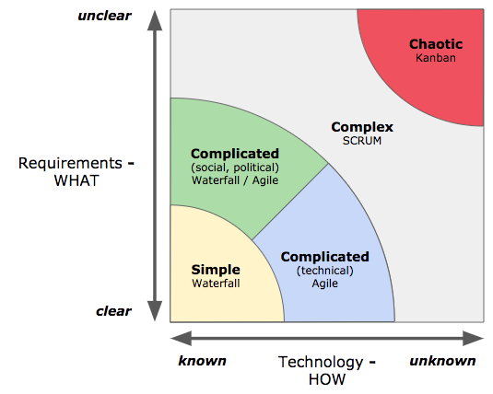
Journey (Stacey Matrix)
http://www.agile-minds.com/when-to-use-waterfall-when-agile/

